Slide 1
Nezaupanja vredne založniške prakse
Miro Pušnik
Odprta akademija, 1. 4. 2021

Slide 2
Vsebina
Kaj so nezaupanja vredne založniške prakse?
Okoliščine, v katerih te prakse nastajajo.
Plenilske revije, plenilske založbe, ugrabljene revije, lažne metrike, plenilske znanstvene konference.
Metode za preverjanje verodostojnosti znanstvenih revij.
Orodja za preverjanje verodostojnosti znanstvenih revij.

Slide 3
Nezaupanja vredne založniške prakse
Založniške prakse, ki deloma ali v celoti ne upoštevajo načel izdajanja znanstvenih del.
Štiri temeljna načela revij znanstvenih revij (Zuckerman in Merton 1971, Mabe 2012):
- urejene avtorske pravice in intelektualna lastnina,
- učinkovita diseminacija,
- merila kakovosti z ustreznimi recenzijskimi postopki,
- ustrezno arhiviranje ter zagotavljanje možnosti ponovne uporabe.

Slide 4
Temeljna načela izdajanja znanstvenih revij
Transparentna uredniška politika.
Transparenten in kredibilen recenzijski sistem.
Dosledno spoštovanje strukture in tipologije znanstvenih del (npr. IMRAD).
Arhiviranje in zagotavljanje trajne dostopnosti.
Ustrezno urejeno citiranje.
Ustrezna diseminacija (npr. indeksacija v poznanih bibliografskih zbirkah).

Slide 5
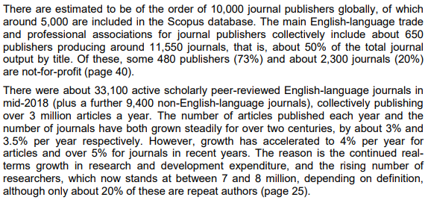
Okoliščine
Raziskovalci želijo in morajo poskrbeti za odprte objave.
Eksponentna rast znanstvenih revij in založb:
Večina znanstvenih revij v formatu „e-only“.
Plenilske revije večinoma „zlate“.
Vir: STM Report, 2018

Slide 6
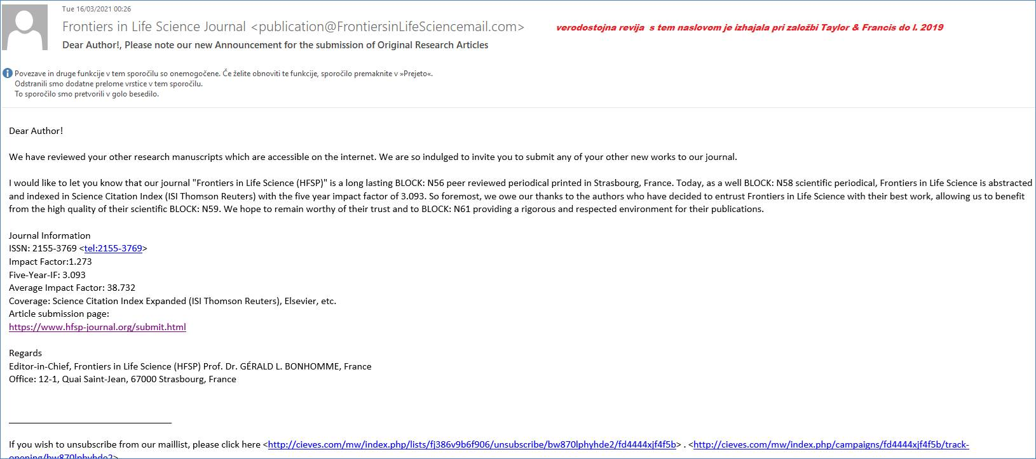
Revija je z identičnim naslovom izhajala pri Taylor &Francis do leta 2019

Slide 7
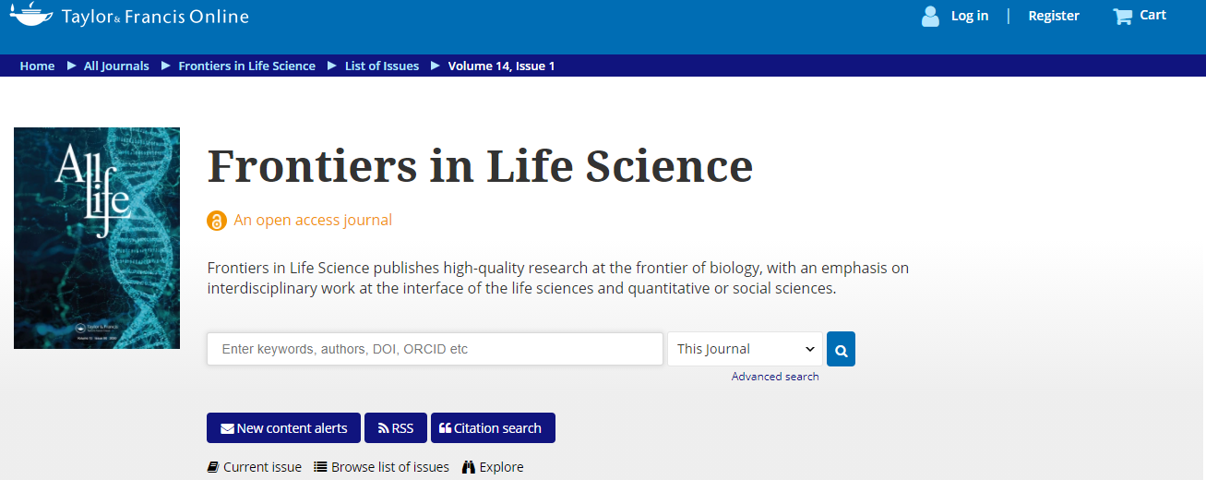

Slide 8
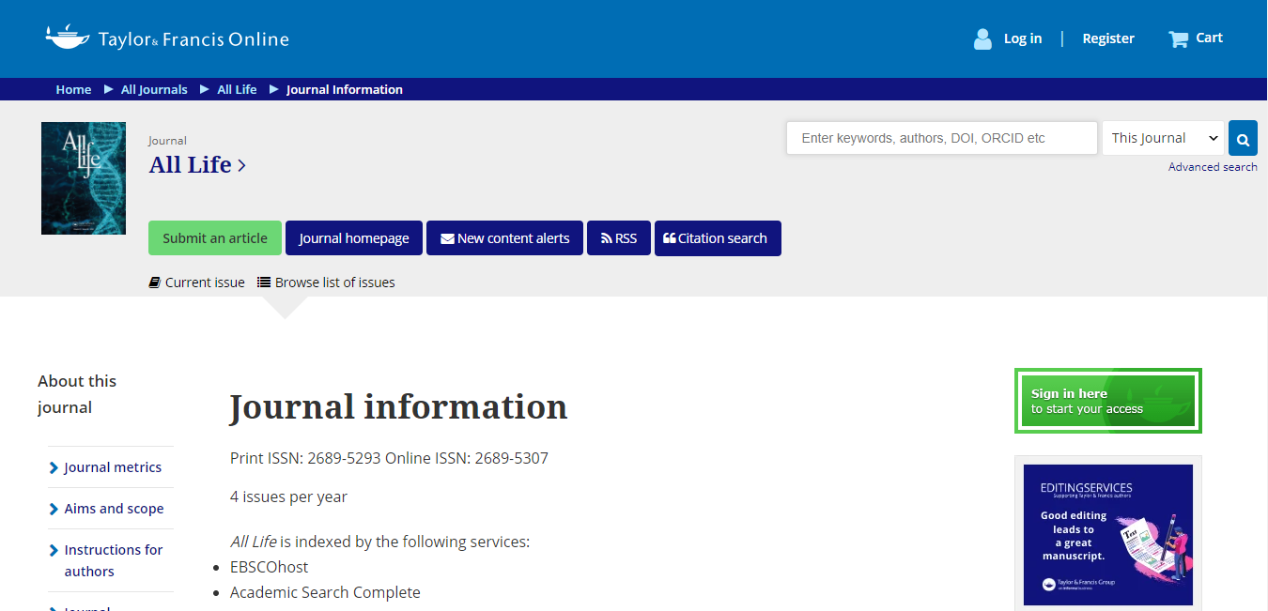

Slide 9
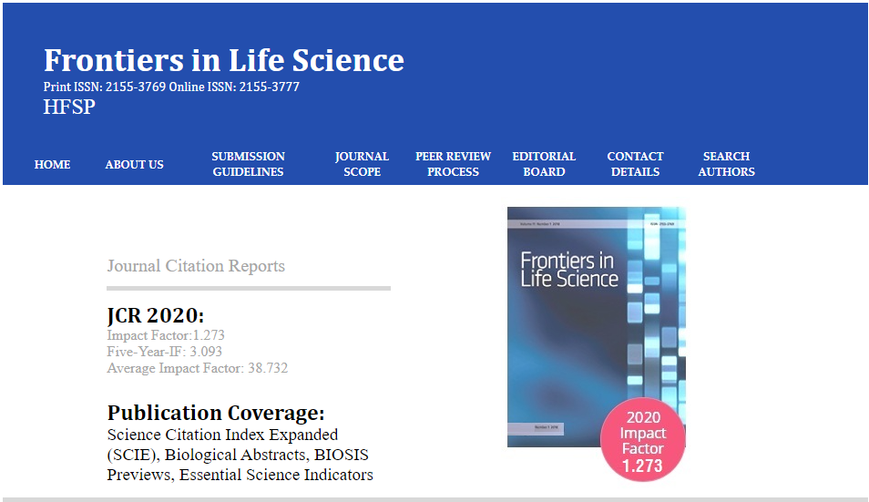

Slide 10
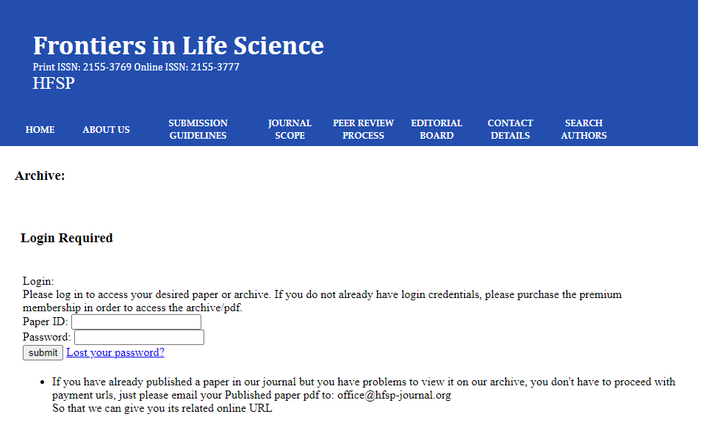

Slide 11
Pogoste dvomljive prakse
Plenilske revije: revije, ki pa nimajo urejenega recenzijskega sistema, ali pa je ta neustrezen. Plenilske revije pogosto navajajo neresnične in zavajajoče metrike o svoji vplivnosti. Praviloma so odprte objave v teh revijah povezane z manjšimi stroški za APCje.
Plenilske založbe: založbe, ki izdajajo plenilske revije.
Zavajajoče metrike: izmišljene metrike z odmevnim poimenovanjem, ki pogosto spominja na kredibilne metrike.
Plenilske znanstvene konference: konference, pripravljene mimo standardnih postopkov (uredniški odbor, recenzijski pregledi prispevkov…).

Slide 12
Kriteriji za prepoznavo nezaupanja vrednih založniških praks
Različni pristopi, podobni kriteriji.
Predlog kriterijev presoje:
- osebje,
- organizacijski vidiki upravljanja revije oz. založbe,
- integriteta in transparentnost,
- bibliometrični vidiki,
- drugo.

Slide 13
Osebje
Kot urednik se pogosto pojavlja ena in ista oseba, urednik je pogosto naveden tudi kot lastnik založbe.
Med revijami istega založnika se podvajajo uredniški odbori.
Uredniški odbori pogosto niso navedeni.
Podatki o članih uredniških odborov so pomanjkljivi (na primer ni navedena institucija, kateri pripadajo).

Slide 14
Osebje 1
Uredniki in člani uredniških odborov nimajo referenc na področju raziskovalnega dela.
Uredniški odbori nimajo zadostnega števila članov (npr. le 2 ali 3), pogosto gre tudi za izmišljena imena.
Pogosto niso navedeni podatki o državi, iz katere izhajajo uredniki, kar je še posebej problematično v primerih mednarodne naravnanosti revije.
V uredniških odborih so pogosto le moški.

Slide 15
Organizacijski vidiki upravljanja revije oz. založbe
Očitno je pomanjkanje preglednosti in transparentnosti delovanja (nejasni podatki o naslovu založbe, telefonski kontakti in podobno).
Ne obstajajo sistemi za trajno identifikacijo publikacij in digitalnih objektov ter za upravljanje spletnih povezav (ISSN, DOI, URN in podobno).
Licenčna politika je nejasna in vsebuje nasprotujoče si klavzule. Licenčne pogodbe ne temeljijo na poznanih standardih objav v odprtem dostopu.

Slide 16
Organizacijski vidiki upravljanja revije oz. založbe 1
Pogosto se pojavlja umik že objavljenih del (retrakcija) iz revije, tudi brez formalnih obrazložitev. Morebitni popravki in pojasnila pogosto niso objavljeni. Dela pogosto niso označena z informacijo o statusu objave (na primer značka Crossmark).
Spletne strani založb vključujejo spletne povezave do uveljavljenih znanstvenih konferenc in znanstvenih združenj, s katerimi sicer nimajo povezave in niso njihove članice. S tem želijo neupravičeno povečati svojo verodostojnost.
Naslovi revij niso indeksirani v poznanih in verodostojnih bazah podatkov znanstvene periodike (Ulrichsweb, DOAJ in drugih).

Slide 17
Organizacijski vidiki upravljanja revije oz. založbe 2
Informacije o ceni APC-jev so pomanjkljive in vsebujejo veliko „drobnega tiska“.
Založbe terjajo plačilo APC in hkrati tudi prenos materialnih avtorskih pravic na založbo. Založbe terjajo prenos materialnih avtorskih pravic na založbo že ob oddaji dela, namesto ob sprejemu v objavo, kot je to običajno.
Spletni iskalniki pogosto ne morejo indeksirati vsebine (na primer članka ni mogoče poiskati z Googlom ali podobnimi orodji).
Pogosto so dokumenti zaščiteni tako, da ni mogoče analizirati plagiatorstva (na primer PDF „copy proofs“).

Slide 18
Integriteta in transparentnost
Naslov revije ni skladen s poslanstvom revije in znanstvenim področjem, ki ga pokriva ali pa pokriva preširoko področje s ciljem, da bi privabili čim več avtorjev (na primer Journal of Education).
Založbe v svojih imenih in naslovih revij pogosto uporabljajo besede „Network“, „Center“, „Association“, „Institute“ in podobno.
Založba v naslovu revije kombinira dva ali več terminov, ki vsebinsko ne sodijo v isti kontekst.
Naslov revije zavajajoče odraža geografski izvor (npr. Canadian, izhaja pa v Indiji).

Slide 19
Integriteta in transparentnost 1
Založba zavaja s podatki o faktorjih vpliva ter indeksiranjem revij v poznanih citatnih indeksih. Govorimo o t. i. „fake impact factors“ kot so na primer Universal Impact Factor (UIF), Global Impact Factor (GIF) in Citefactor, ki pa dejansko nimajo veljave.
Založbe zavajajo z navedbami o indeksaciji revij v mednarodnih bibliografskih bazah podatkov.

Slide 20
Integriteta in transparentnost 2
Založbe pošiljajo zahteve za recenzije posameznikom, nekvalificiranim za izdelavo recenzij, pogosto v obliki masovne nenaročene pošte.
Založbe prosijo avtorje za predloge možnih recenzentov in jih tudi uporabijo brez preverjanja znanstvene verodostojnosti in konflikta interesov.
Založbe pogosto ne navajajo oz. ne uporabljajo mehanizmov za preprečevanje in odkrivanje plagiarizma, samoplagiarizma, manipulacij z grafičnimi elementi ipd.

Slide 21
Članstvo v mednarodnih organizacijah in iniciativah
Članstvo v eni od poznanih organizacij, iniciativ, imenikov….:
– Committee on Publication Ethics (COPE)
– Directory of Open Access Journals (DOAJ)
– Open Access Scholarly Publishers’ Association (OASPA)
– Gostovanje revije na poznanih spletnih platformah npr. INASP (za revije iz Bangladeša, Nepala, Sri Lanke, Centralne Amerike ali Mongolia) ali African Journals Online (AJOL, za afriške revije)?

Slide 22
Bibliometrične analize
Bibliometrična izoliranost oziroma pogosto citiranje iz manjših, v citatnih indeksih neindeksiranih znanstvenih revij, pogosta citiranost iz istega okolja, v katerem izhaja revija (na primer iz iste države, iz revij iste založbe in podobno).
Pogosto se pojavljajo oblike medsebojnega in krožnega citiranja, t. i. citatni karteli.
Pojavlja se samocitiranje na nivoju naslova revije. V primeru, da je revija indeksirana v poznanih citatnih indeksih (faktor vpliva JCR, SJR, SNIP…), se lahko pojavlja nenavadno hitro povečevanje teh faktorjev vpliva.
Veliko število umetno vstavljenih citatov, ki vsebinsko niso relevantni (t. i. fabricirani citati).

Slide 23
Drugi kriteriji
Ponovne objave publikacij, ki so že bile objavljene v drugih revijah.
Uporaba terminologije „samohvale“ (na primer, da gre za vodilno založbo na izbranem področju).
Manipulacije s poštnimi naslovi, pogosto je uradni poštni naslov na platformi enega od zastonjskih ponudnikov (gmail.com ali yahoo.com).
Založbe ne zagotavljajo ali zahtevajo lektoriranja publikacij. Previdnost je potrebna tudi v primeru, če ne uporabljajo orodij za preverjanje plagiatorstva.
Navodila avtorjem so nekonsistentna.

Slide 24
Pripomočki za ugotavljanje verodostojnosti
http://www.qoam.eu/
https://thinkchecksubmit.org/journals/
https://doaj.org/
https://beallslist.net/
https://www.scimagojr.com/
https://www.responsiblejournals.org/
https://predatoryjournals.com/

Slide 25
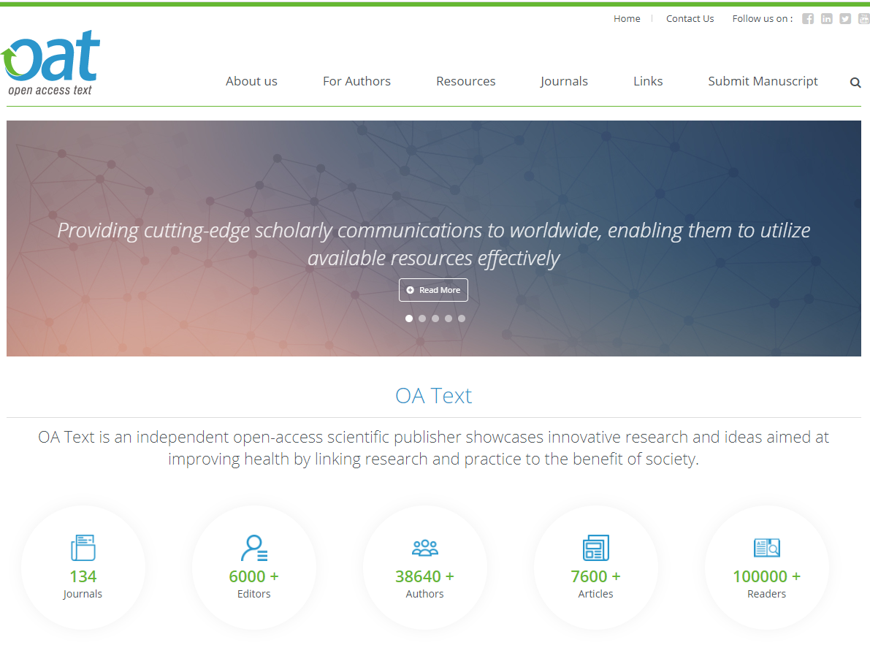

Slide 26
Primer reševanja
Članek poslan v eno izmed revij OA Text.
Ob oddaji brez recenzije posredovana zahteva za podpis prenosa avtorskih pravic in za objavo.
Ob zavrnitvi podpisa objava članka brez dovoljenja.
Ugotovitve: založba ni bila član COPE, kot je bilo navedeno v reviji, uporabljen DOI je bil ponarejen.
Zagrozili smo z obvestilom o ravnanju te založbe COPE in CrossRef.
Članek je bil umaknjen, avtorica ga bo objavila v drugi reviji.

Slide 27
Komentar
Praksa podpisa prenosa avtorskih pravic in dovoljenja za objavo pred končanim recenzijskim postopkom je sicer nenavadna.
Vendarle: tudi poznani založniki uvajajo prakse, ki lahko povzročajo dodatne preglavice in pomisleke.
Springer Nature Guided OA pilot: plačilo uredniškega pregleda in še APC-ja.

Slide 28
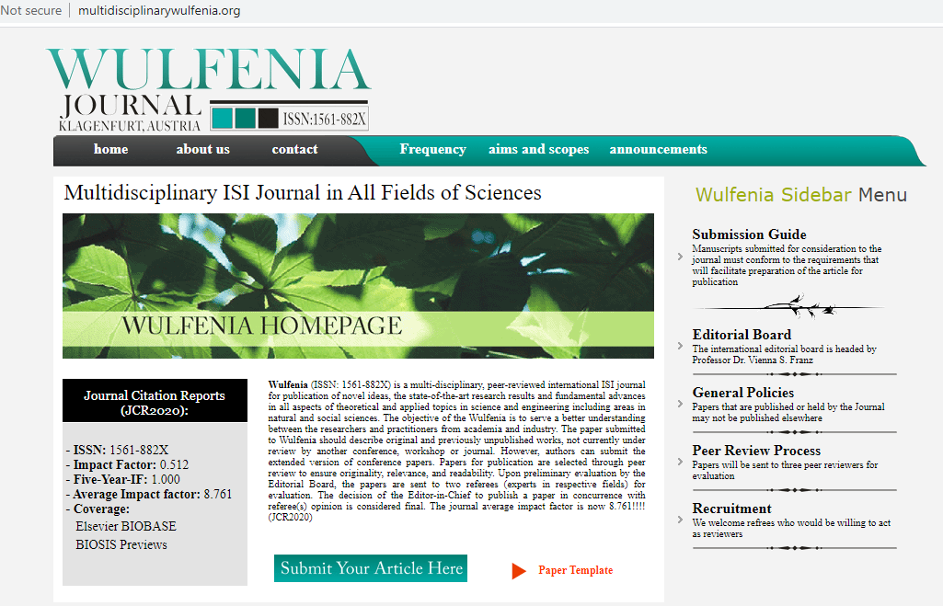
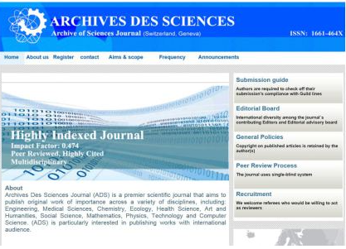
Ugrabljene revije (Hijacked Journals)
Spletna mesta, ki ukradejo identiteto izvirnih revij in zavajajo raziskovalce.
http://beallslist.net/hijacked-journals/

Slide 29
Zavajajoče metrike
Zavajajoče, pogosto izmišljene metrike z odmevnim poimenovanjem, ki spominja na kredibilne metrike.
Spletna stran metrike je netransparentna in nekonsistentna ter ne podaja podrobnih informacij.
Upravljavci metrike zahtevajo plačilo za uvrstitev v podatkovno zbirko.
Vrednosti kazalnikov se pogosto za vse revije vsako leto povečajo.
Za izračun vrednosti je kot vir podatkov večkrat uporabljan Google Scholar.
Mnogokrat se v imenu uporablja termin “impact factor”.

Slide 30
Zavajajoče metrike 1

Slide 31
Zavajajoče znanstvene konference
Preverite organizatorje in sponzorje.
Preverite uredniški odbor, vabljene govornike in program konference.
Preverite konferenčni zbornik.
https://thinkcheckattend.org/check/

Slide 32
Znanstvene monografije
https://thinkchecksubmit.org/books-and-chapters
Podobni kriteriji kot pri e-revijah (značilnosti založbe, arhiviranje…).
Directory of Open Access Books DOAB https://www.doabooks.org/.
Standardi in priporočila COPE
https://publicationethics.org/core-practices.

Slide 33
Literatura
https://www.stm-assoc.org/2018_10_04_STM_Report_2018.pdf
Zuckerman, H and Merton, R. K. (1971) Patterns of Evaluation in Science. Minerva 9, št. 1: 66-100.
Mabe, M. (2012). Does journal publishing have a future? In R. Campbell, E. Pentz, & I. Borthwick (Eds.), Academic and professional publishing. Oxford: Chandos.
Dadkhah, M., Maliszewski, T., Jazi, M.D. (2016)
Characteristics of Hijacked Journals and Predatory Publishers: Our Observations in the Academic World. Trends in Pharmacological Sciences, 37, št. 6: 415-418.

